Slide 1
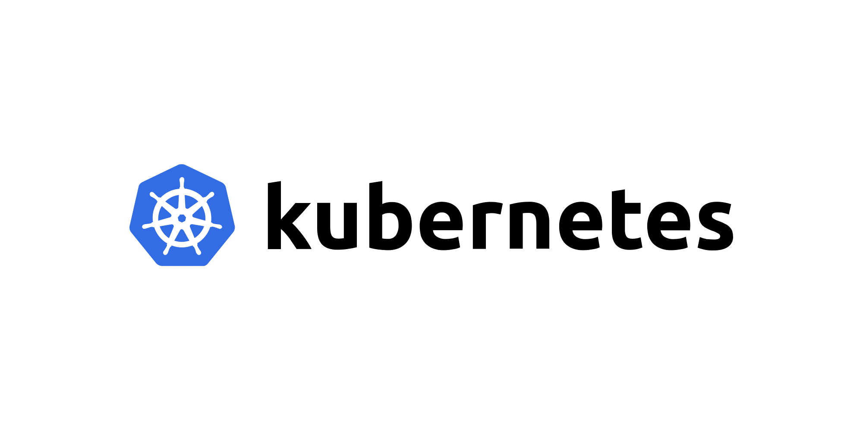
Kubernetes
Nedir?
Ne işe yarar?

Slide 2
Kubernetes
Kelimenin kökeni Yunanca’dan gelmektedir, anlamı olarak dümenci (helmsman) veya pilot olarak ifade edilebilir.
Google tarafından GO dilinde geliştirilmiş Cloud Native Computing Foundation’a devredilmiştir.
Konteynerlar halinde geliştirdiğiniz projelerini otomatik deploy etme, eş zamanlı kopyalarla kesintisiz çalışmasını sağlama, serverler arası cluster mantığıyla kaynakları verimli kullanma, load balancing yönetimi ve verimli kaynak yönetimini sağlayan bir uygulamadır.
Bir önceki maddede sayılan tüm işlemleri otomatize bir yapıya kavuşturduğu için Container Orchestrator bir sistem olarak anılmaktadır.

Slide 3
Container ve Containerization kavramı
Container'lar, uygulamaların gerçekte çalıştığı ortamdan soyutlanabileceği mantıksal bir paketleme mekanizması sunar. Bu ayırma; hedef ortamın özel bir veri merkezi, herkese açık bulut veya geliştiricinin kişisel dizüstü bilgisayarı olup olmamasından bağımsız olarak container tabanlı uygulamaların kolay ve tutarlı bir şekilde dağıtılmasını sağlar.
Faydaları nelerdir?
Container kullanmak, görevlerin açıkça birbirinden ayrılmasına imkan tanır.
Geliştiriciler uygulama geliştirmeye odaklanırken, BT operasyon ekipleri de özel yazılım sürümleri ve uygulamaya özgü yapılandırmalar gibi ayrıntılarıyla ilgilenmek zorunda kalmadan dağıtıma ve yönetime odaklanabilir.
(Benim bilgisayarımda çalışıyordu ☺)
Kaynak: https://cloud.google.com/containers

Slide 4
Docker
Docker başlangıçta dotCloud isimli bir firma tarafından temel yazılım sanallaştırma ihtiyaçları için doğuyor.
Sanallaştırmayı donanım bazında değil yazılım bazında uygulayarak performans ve kaynak ihtiyaçları konusunda bir devrime imza atıyor.
Yazılım bazında sanallaştırma sunduğundan sistem ile ortak dosyalar kullanabiliyor.
Microservices gibi yeni yazılım mimarisi kalıplarının ortaya çıkmasına değilse de hızla yaygınlaşmasına olanak sağlıyor.

Slide 5
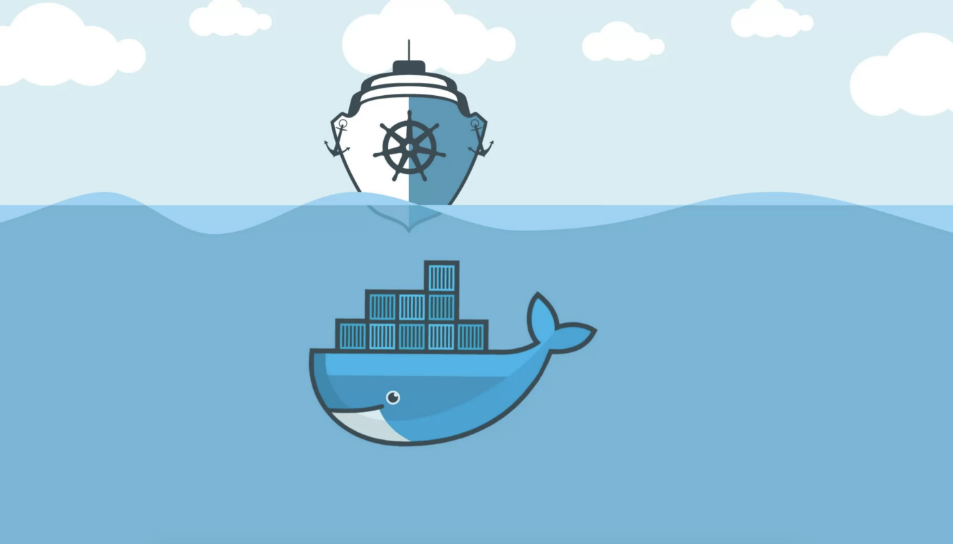
Kubernetes ve Docker ilişkisi

Slide 6
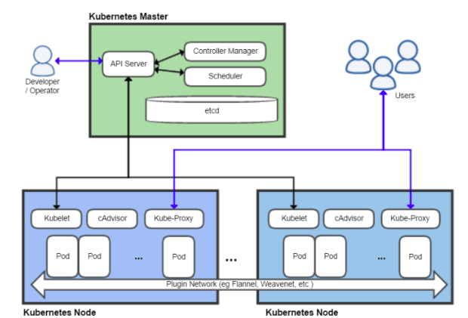

Slide 7

Kubernetes’i kullanmaya başlamak istiyorsanız araştırma yapmaya hazır olun. Otomatize sistemi her yazılımcı ister. Önce şuna karar verin güncellemelerde projenin kesintiye uğraması sizi ne kadar etkileyecektir.
Sistemi Jenkins gibi bir CI aracıyla bağlamak müthiş kolaylıklar getirebiliyor. Ancak sistemi süreli göz altında tutmanızı tavsiye ederim.
Kubernetes’i kurmak ya da bakımını yapmak konusunda ısrarcı olmayın. GKE, AKS, Openshift gibi servislere yönelmek büyük hedefleri olan projelerde daha mantıklı olacaktır.
Kubernetes harika bir teknoloji olsa da bazı özellikleri hala beta. Beta özellikleri kullanırken dikkatli olun.
Nasıl olsa arkada Docker çalışıyor istediğim yerde Docker run ile istediğim yerde Kubernetes yaml’ları ile istediğim uygulamayı ayağa kaldırırım diye düşünüyorsanız, yapamazsınız Kubernetes docker run ile ayağa kaldırdığınız uygulamaları temizler.

